Slide 1
Тема урока:
Прямое и переносное значение слова

Slide 2


Психологическая подготовка
Начинается урок,
Он пойдёт ребятам впрок
Постарайтесь всё понять
Учитесь тайны открывать

Slide 3


Slide 4


Slide 5
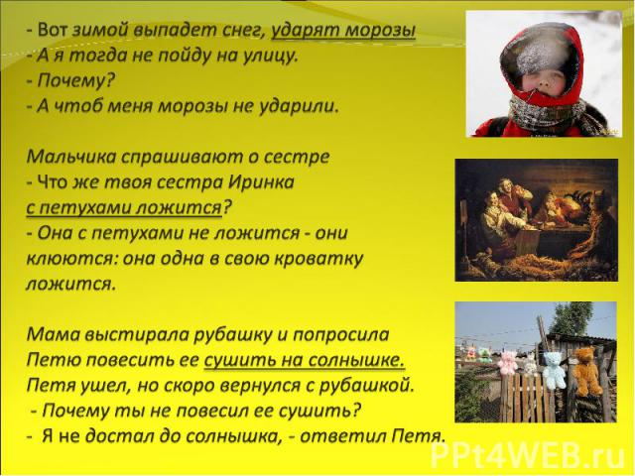

Slide 6
Какое слово зашифровано на картинке? Выпиши словосочетание, в котором это слово употреблено в переносном значении.

Slide 7
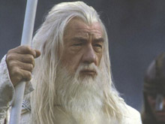
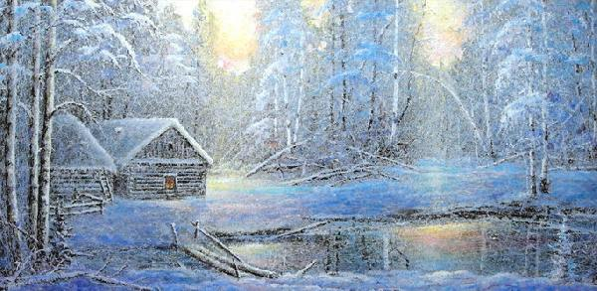

Slide 8



Slide 9




Slide 10



Slide 11



Slide 12
Физминутка
А теперь все тихо встали,
Дружно руки вверх подняли,
В стороны, вперёд, назад,
Повернулись вправо, влево
Тихо сели, вновь за дело.

Slide 13
Ветер в голове,
горький урок, чёрная зависть, хлебнуть горя, железный характер.
13

Slide 14


Slide 15


